Slide 1
administração – T.I
Prof. Luis Fernando Spoljaric
Senai 5.13 - jaguariúna

Slide 2

Acessos
Lembrando a todos que os slides e materiais de aula serão colocados na plataforma GITHUB.
www.github.com/luisfernandospoljaric

Slide 3
Itinerário da área de Tecnologia da Informação
https://view.genially.com/653809a786dac80010d6f675/interactive-content-itinerario-da-area-de-tecnologia-da-informacao

Slide 4
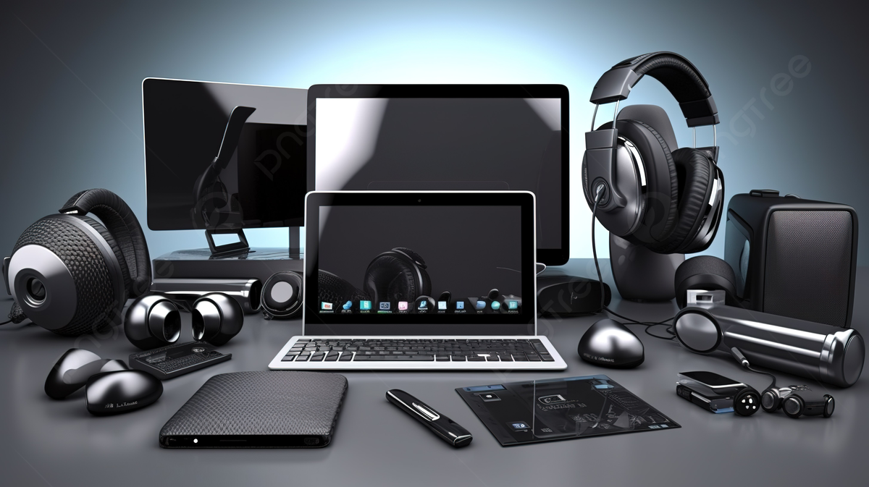
O que é um Computador?
Um computador é um sistema eletrônico de processamento de dados composto por dispositivos integrados que trabalham de forma conjunta para executar instruções predefinidas.

Slide 5
O que é um computador?
Ele opera em três etapas principais: entrada de dados, processamento e saída de informações. Tecnicamente, um computador é uma máquina baseada em circuitos digitais que utiliza unidades binárias (bits) para realizar operações lógicas e aritméticas. Esses sistemas podem ser programáveis e adaptáveis para diversas aplicações.

Slide 6
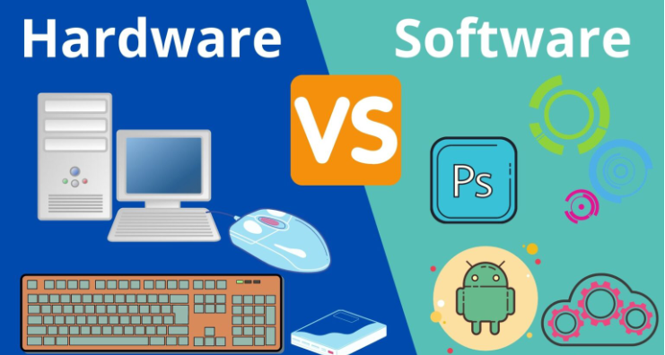
O que é um computador?
Os principais componentes físicos (hardware) e lógicos (software) do computador trabalham em sinergia para transformar dados brutos em informações úteis. A Unidade Central de Processamento (CPU) é o elemento fundamental que interpreta e executa comandos, enquanto os dispositivos periféricos possibilitam a interação com o mundo externo.

Slide 7
Principais Componentes do Computador
Hardware é todo componente físico, interno ou externo do seu computador, ou celular, que determina do que um dispositivo é capaz e como você pode usá-lo

Slide 8
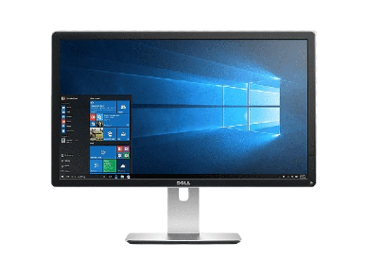
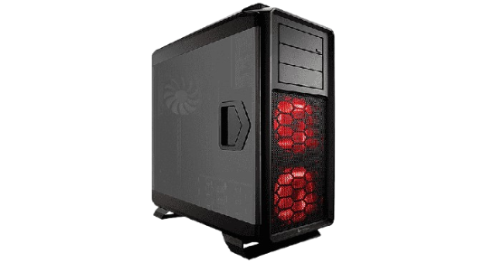
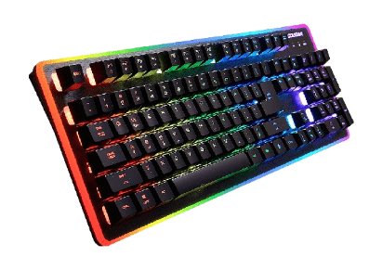
Hardware
Gabinete: É a "caixa" que abriga os principais componentes internos.
Monitor: Exibe informações visualmente.
Teclado: Usado para digitar e enviar comandos ao computador.

Slide 9
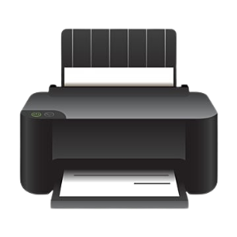
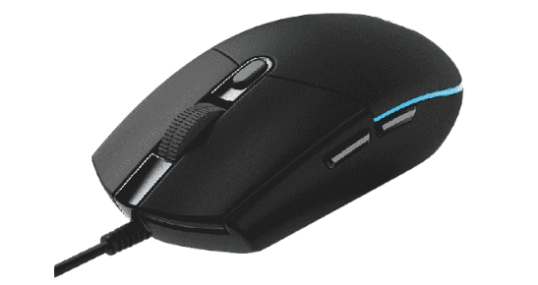
Hardware
Mouse: Dispositivo que permite interagir com o computador apontando e clicando.
Impressora: Equipamento para transferir informações do computador para o papel.

Slide 10
Hardwares internos
Placa-Mãe: É a base do computador, conectando todos os outros componentes. Ela permite a comunicação entre a CPU, memória, discos e outros dispositivos.
Processador (CPU): Considerado o "cérebro" do computador, realiza todos os cálculos e processa as instruções dos programas. Sua velocidade é medida em GHz (gigahertz).

Slide 11
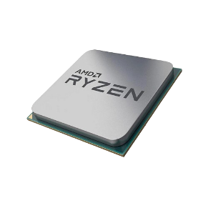
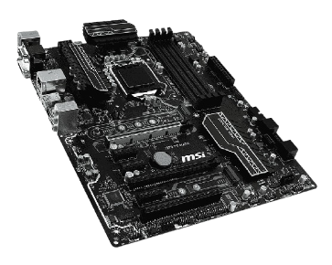
Hardwares internos

Slide 12
Hardwares internos
Memória RAM: É a memória volátil que armazena temporariamente os dados que estão sendo usados pelo computador. Quanto mais RAM, maior a capacidade de executar várias tarefas simultaneamente.
Memória ROM: Armazena dados permanentes, como as instruções para inicializar o sistema (firmware). Essas informações não são apagadas ao desligar o computador.

Slide 13
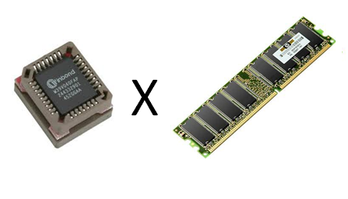
Hardwares internos

Slide 14
Hardwares internos
Disco Rígido (HD) ou SSD: Armazena dados de forma permanente, como o sistema operacional, programas e arquivos pessoais. Os SSDs são mais rápidos e confiáveis que os HDs tradicionais.
Fonte de Alimentação: Converte a energia elétrica da tomada em energia utilizável para os componentes do computador. Fornece tensões específicas para cada componente.

Slide 15
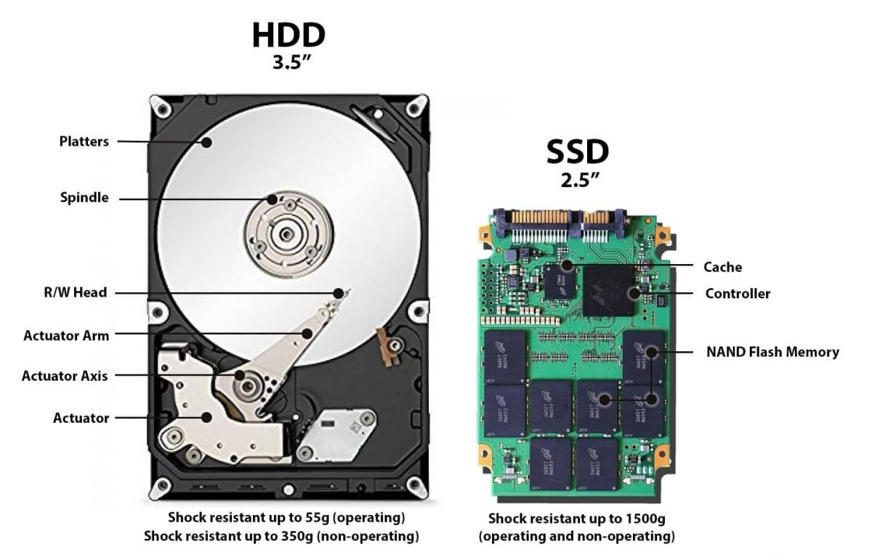
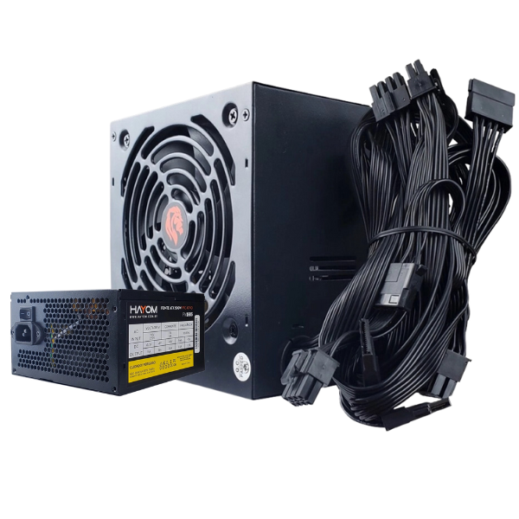
Hardwares internos

Slide 16
Hardwares internos
Placa de Vídeo (GPU): Responsável pelo processamento gráfico. É essencial para jogos, edição de vídeos e tarefas que exigem alta performance visual. Pode ser integrada (parte da CPU) ou dedicada (uma placa separada).
Cooler e Dissipador de Calor: São usados para resfriar o processador e outros componentes que geram calor, evitando superaquecimento.

Slide 17
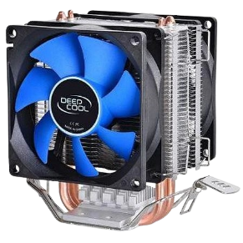
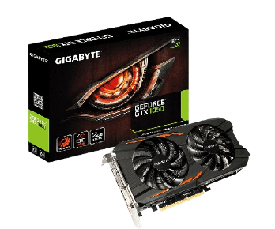
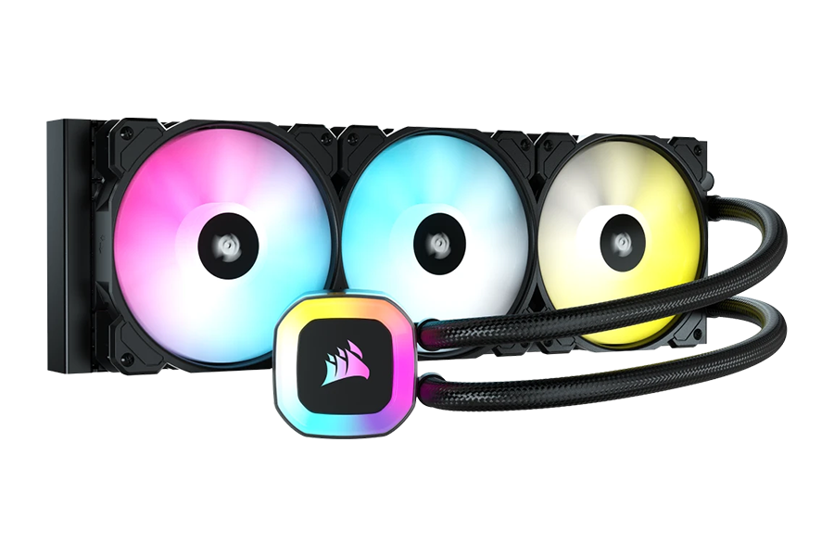
Hardwares internos

Slide 18
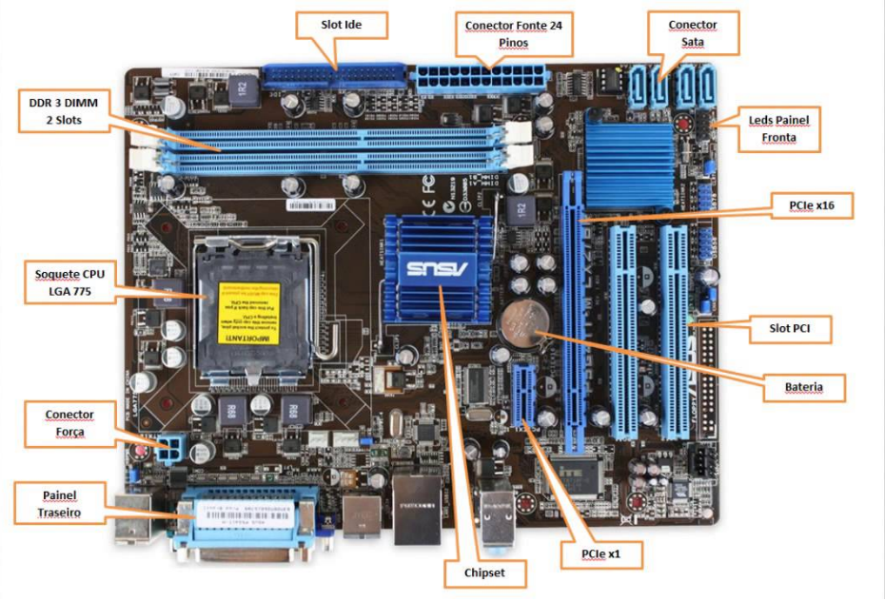

Slide 19
Software
O software é um conjunto de instruções, dados ou programas utilizados para operar computadores e executar tarefas específicas. Ele atua como uma ponte entre o hardware e o usuário, permitindo que comandos sejam interpretados e executados. Tecnicamente, o software pode ser classificado em:

Slide 20



Software
Software de Sistema: Gerencia os recursos do computador, como o sistema operacional (ex.: Windows, macOS, Linux) e ferramentas utilitárias.

Slide 21



Software
Software de Aplicação: Programas que atendem a necessidades específicas do usuário, como editores de texto, navegadores de internet e jogos.

Slide 22



Software
Software de Desenvolvimento: Ferramentas para criação de outros softwares, como linguagens de programação e ambientes de desenvolvimento integrado (IDEs).

Slide 23
Como o Computador Funciona?
1.Entrada de Dados
O computador recebe dados através de dispositivos de entrada, como teclado, mouse ou microfone.
2.Processamento
Os dados recebidos são processados pelo processador (também chamado de CPU - Unidade Central de Processamento). Ele realiza cálculos e toma decisões com base nos comandos do usuário.

Slide 24
Como o Computador Funciona?
3.Armazenamento
O computador pode armazenar informações de forma temporária (na memória RAM) ou permanente (no HD ou SSD).
4.Saída de Dados
Os resultados do processamento são exibidos através de dispositivos de saída, como o monitor ou impressora.

Slide 25
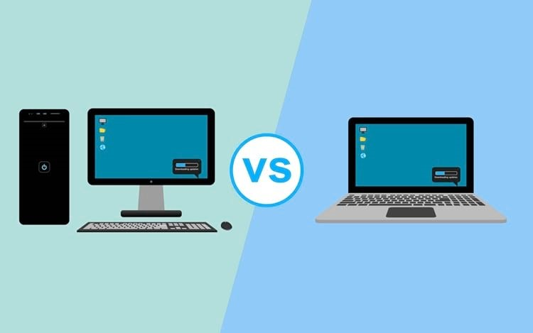
Tipos de Computadores
Computador de Mesa (Desktop)
Ideal para escritórios e uso em casa. Geralmente, possui maior potência e é mais fácil de personalizar.
Notebook (Laptop)
Portátil e compacto, é uma escolha popular para quem precisa de mobilidade.

Slide 26
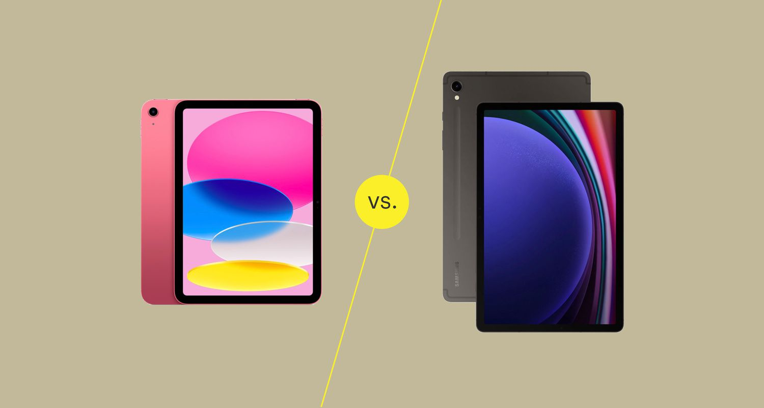
Tipos de Computadores
Tablet
Dispositivo touch screen mais leve e menor, usado para navegação na internet, leitura e aplicativos leves.
Smartphone
Pequenos computadores portáteis com funções de telefone e capacidade de acessar a internet.

Slide 27
Benefícios do Uso do Computador
Agilidade: Realiza tarefas em segundos que demorariam muito mais tempo manualmente.
Organização: Armazena documentos, fotos e informações em um só lugar.
Conectividade: Permite acesso à internet, conectando pessoas e informações globalmente.
Educação e Entretenimento: Facilita o aprendizado e oferece acesso a vídeos, músicas e jogos.

Slide 28
Resumo
O computador é uma ferramenta composta por hardware e software, que trabalha processando dados para realizar diversas tarefas.
Ele possui diferentes tipos, como desktops, notebooks e tablets.
Para utilizá-lo de forma eficaz, é importante entender suas partes, funções e cuidados necessários.

Slide 29
Dúvidas?

